Slide 1
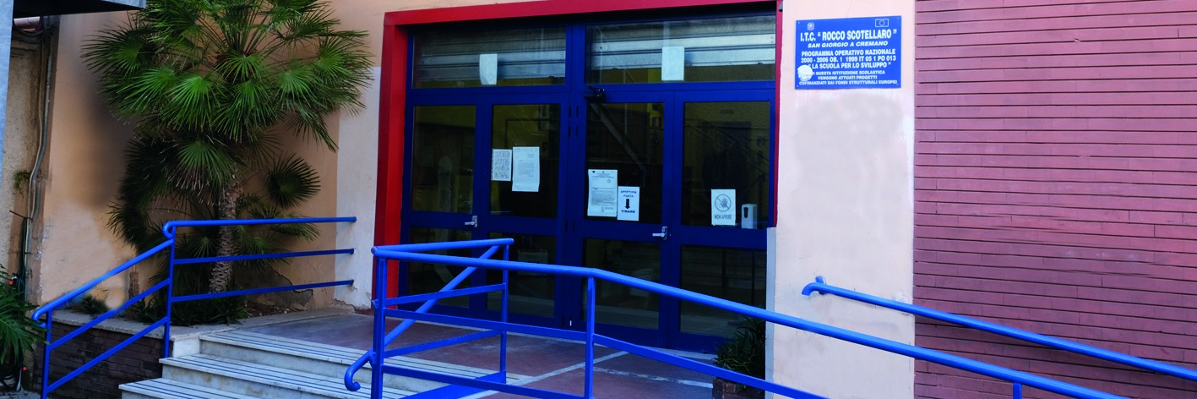
Istituto d'Istruzione Superiore
"Rocco Scotellaro"

Slide 2
“La scuola è il nostro passaporto per il futuro, poiché il domani appartiene a coloro che oggi si preparano ad affrontarlo”.
Malcom X
L’Istituto “R. Scotellaro” è una comunità in cui agiscono in sinergia gli alunni, il Dirigente Scolastico, i docenti e il personale ATA.
La nostra missione è il successo formativo dei nostri ragazzi, intesi come protagonisti del processo “insegnamento-apprendimento”.

Slide 3
INSEGNARE PER NOI SIGNIFICA:
comunicare con i ragazzi, “trasmettere” i saperi nella maniera più chiara ed accattivante possibile, interagire con le loro personalità in crescita, ognuna delle quali con un proprio vissuto, con problematiche diverse tutte ugualmente importanti.
Significa partecipare alla loro crescita, apportando il nostro contributo che può segnare, nel bene o nel male, la loro vita. Gli anni trascorsi nei banchi, sono fondamentali per avviare il processo di socializzazione, di apprendimento di una disciplina, per la quale si può anche non avere interesse o inclinazione particolari ma si può stimolare la curiosità per essa, in modo che il giovane possa tentare tutte le strade, impegnare tutte le sue energie per riuscire, sfruttando al limite tutte le sue capacità.
Significa esserci comunque e sempre, sia come persone con esperienze più collaudate e nutrite, sia come docenti in possesso di conoscenze acquisite, certamente non senza fatica, con l’aiuto di altri che, anche a noi, hanno dedicato tutte le loro energie e le loro risorse.
Significa rimuovere quelle barriere che spesso si creano tra i docenti e discenti, occupando tutto lo spazio classe, eliminando, senza distruggerli materialmente, cattedre e banchi, senza mai però dimenticare i ruoli al suo interno.

Slide 4
Significa dare fiducia, per poi riceverne a piene mani, offrire quotidianamente tempi e modalità diverse per la crescita formativa e per le verifiche dell’apprendimento. Significa entrare in classe e iniziare la lezione come se fosse la più interessante, l’unica da non perdere per nulla al mondo e quindi renderla interattiva, frizzante…..specialmente quando sappiamo che ciò che andiamo a presentare non lo è per niente.
Significa essere complici nello sviluppo dell’apprendimento, fornendo metodi e strumenti che possano favorirlo al meglio.
Significa sviluppare gli interessi degli allievi, incontrarli a quel bivio dove le loro necessità possono incrociarsi con le nostre esigenze di docenti.
Significa assistere alla loro crescita rendendo meno gravi le loro difficoltà, attraverso iniezioni di autostima, di impegno nel raggiungimento di piccoli e di grandi traguardi e portarli al massimo grado di soddisfazione per i loro successi e quindi aiutarli a credere in loro stessi, a convincerli che nessuno è superiore od inferiore agli altri, siamo solo diversi e, meno male che siamo tanto diversi gli uni dagli altri.
Significa: non dimenticare mai che di fronte abbiamo delle persone con intelligenze, interessi e situazioni familiari diverse e non dei fruitori “ passivi ”.

Slide 5
L’insegnamento non si improvvisa, responsabilità, passione e forza d’animo caratterizzano quello del nostro istituto:
I.I.S.S. "Rocco Scotellaro"

Slide 6

Perché scegliere
I.I.S.S. "Rocco Scotellaro"
Perché ha un’offerta formativa molto ampia, che risponde alle esigenze degli studenti e del mondo del lavoro:

Slide 7

Perché puoi scegliere l’ indirizzo Tecnico Economico, con varie articolazioni: A.F.M. Amm.Fin. Mark, RIM e SIA che è il più gettonato da aziende e imprese e ti fornisce le competenze per inserirti nel mondo del lavoro del terzo millennio.

Slide 8

Perché puoi sceglier l’indirizzo Tecnico Turistico, che ti consentirà di riconoscere i mercati internazionali, legati al turismo e al commercio mondiale e di riconoscere le peculiarità organizzative delle diverse imprese turistiche, acquisendo la capacità di valorizzarle e migliorarle.

Slide 9


Perché puoi scegliere il Liceo delle Scienze Umane Opz. Econ. Soc. che, grazie allo studio di discipline umanistiche combinate alla scienza, ovvero metodologie e tecniche di indagine nel campo della psicologia, sociologia ecc., ti permette di avere uno sguardo ampio e completo sulla società e l’attualità.

Slide 10


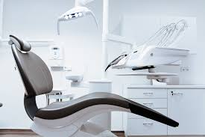
Perché puoi scegliere l’indirizzo Servizi Socio–Sanitari:
OSS e acquisire le competenze per inserirsi con responsabilità e competenza nelle strutture sociali, sanitarie ed educative, operanti sul territorio e in istituzioni pubbliche e private.
Ottico e acquisire le competenze per preparare ausili ottici o presidi sanitari per il benessere della persona;
Odontotecnico che ti fornisce le competenze necessarie per predisporre un laboratorio odontotecnico, nel rispetto della normativa vigente.

Slide 11

Perché puoi scegliere l’indirizzo Servizi culturali e dello spettacolo, che ti consente di acquisire competenze specifiche nell’attività di produzione cinematografica, di video e di programmi televisivi, di registrazioni musicali e sonore e ti consente l’accesso a tutti i corsi di laurea, in particolare al corso triennale del DAMS, alla Laurea Magistrale in Scienze dello Spettacolo e dell’Istruzione Tecnica Superiore.

Slide 12
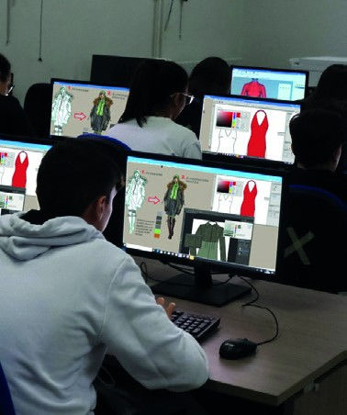
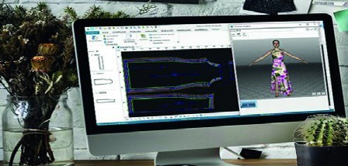
Perché puoi scegliere l’Indirizzo Sistema Moda e acquisire competenze specifiche nell’ambito delle diverse realtà ideativo-creative, progettuali, produttive e di marketing del settore tessile, abbigliamento, calzatura, accessori e moda.

Slide 13


Perché puoi scegliere il Corso Serale SIRIO che permette di qualificare giovani e adulti privi di professionalità aggiornata, di reinserirli in un contesto scolastico dar loro la possibilità di conseguire un titolo di studio completo.
Perché l’Obiettivo principale del nostro Istituto è assicurare il successo formativo dello studente proponendo loro anche attività integrative, tirocini aziendali e tutto quanto possa favorire la sua maturità scolastica, la qualità dei suoi processi relazionali e la sua crescita umana e civile.

